Slide 1


Come migliorare i risultati attesi?
(PNRR compreso)
Damiano Previtali
Dirigente
Sistema nazionale di valutazione
Ministero dell’istruzione e del merito
USR per la Toscana, 11 gennaio 2023

Slide 2
Risultati attesi
(PNRR Decreto 170/2022)
Per il miglioramento delle competenze particolare attenzione riveste attualmente la linea di investimento 1.4. nell’ambito della Missione 4 – Componente 1: “Intervento straordinario finalizzato alla riduzione dei divari territoriali nel I e II ciclo”.
Decreto ministeriale 24/06/2022 n. 170
«I principali obiettivi degli interventi attuati dalle istituzioni scolastiche sono il potenziamento delle competenze di base a partire dal primo ciclo, con particolare attenzione alle alunne e agli alunni, alle studentesse e agli studenti, che presentino fragilità negli apprendimenti, secondo un approccio di tipo preventivo dell’insuccesso scolastico, il contrasto alla dispersione scolastica …».

Slide 3

Tre domande per il miglioramento dei risultati attesi
Cosa sappiamo?
Cosa sappiamo di non sapere?
Cosa possiamo fare?

Slide 4
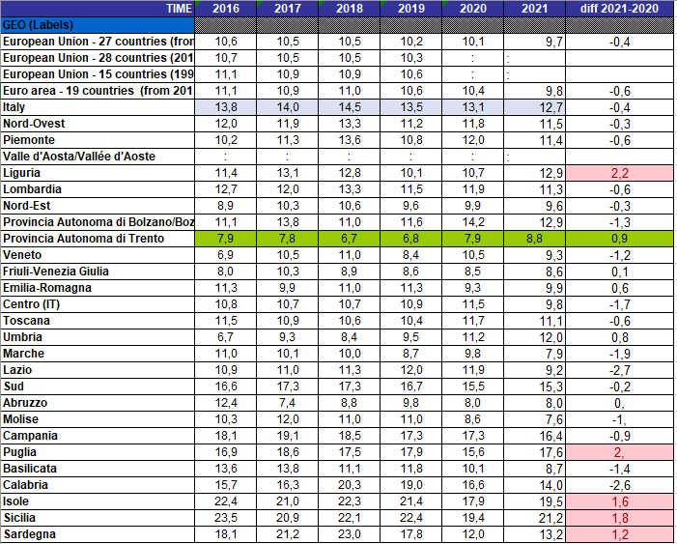
Dati dispersione Eurostat 2022

Slide 5
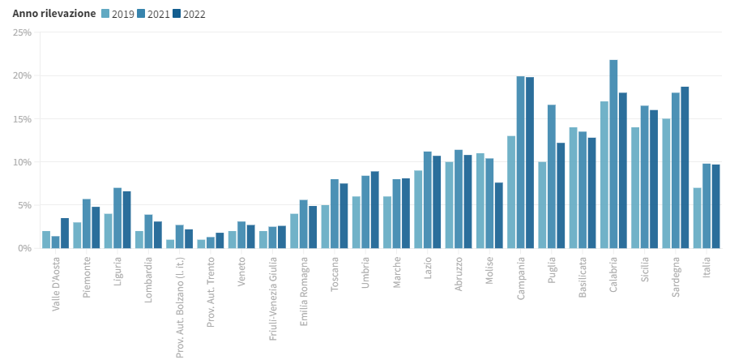
Dati dispersione implicita (INVALSI 2022)

Slide 6
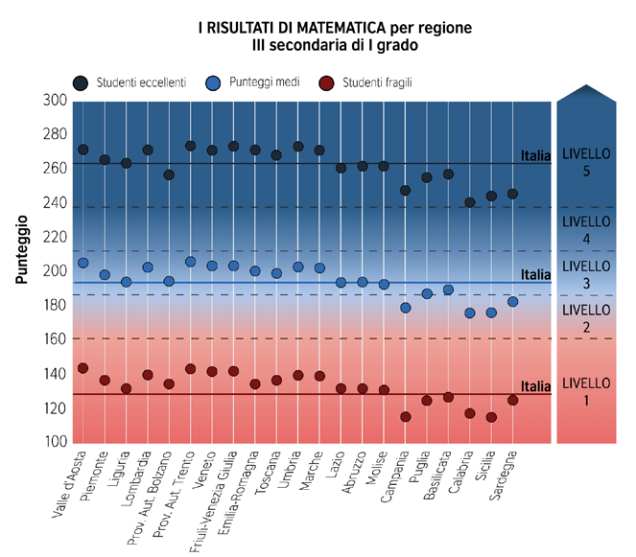
Analisi dati INVALSI

Slide 7
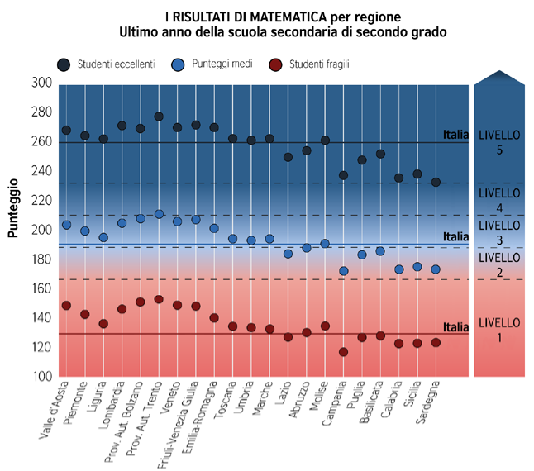
Analisi dati INVALSI

Slide 8

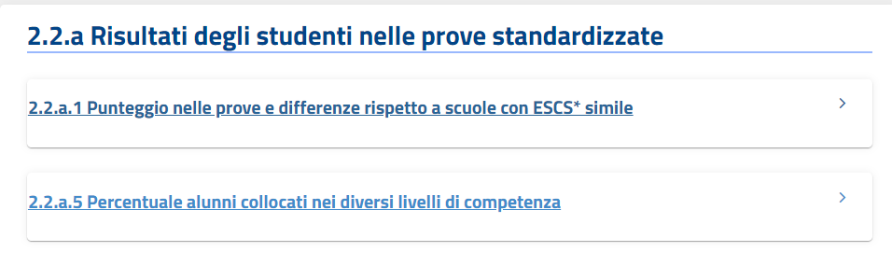
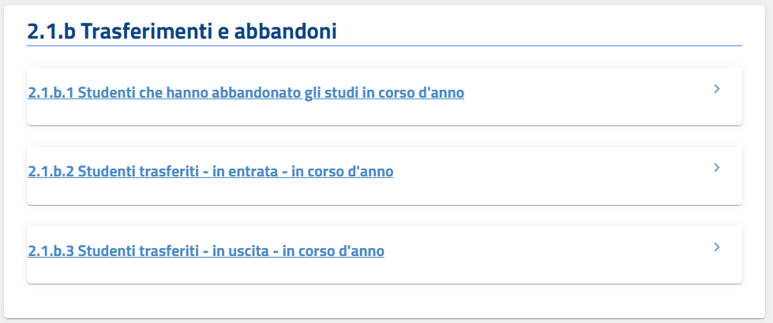
Indicatori con dati puntuali per ogni scuola nel RAV

Slide 9
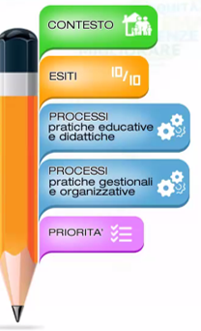
PNRR – RAV e priorità di miglioramento
Risultati scolastici
Risultati nelle prove standardizzate
Risultati nelle competenze chiave
Risultati a distanza

Slide 10

Cosa possiamo fare per migliorare?
PNRR - Linee di investimento per la Componente 1 della Missione 4: € 19.436 mln
Riduzione dei divari territoriali
(M4C1-I) 1.500 mln (inoltre 750 mln PON e 240 mln da L. bilancio 2021)
Scuola 4.0 - scuole innovative, nuove aule didattiche e laboratori
(M4C1-I 3.2-4,19) 2.100 mln
Didattica digitale integrata e formazione del personale scolastico
(M4C1-I 2.1-13) 800 mln
Nuove competenze e nuovi linguaggi
(M4C1-I 3.1-16-17) 1.100 mln
Ingenti investimenti economici non bastano a migliorare.
Non vi è correlazione fra spesa e miglioramento, anzi i consistenti stanziamenti economici nei contesti problematici diventano una parte dei problemi da risolvere.

Slide 11
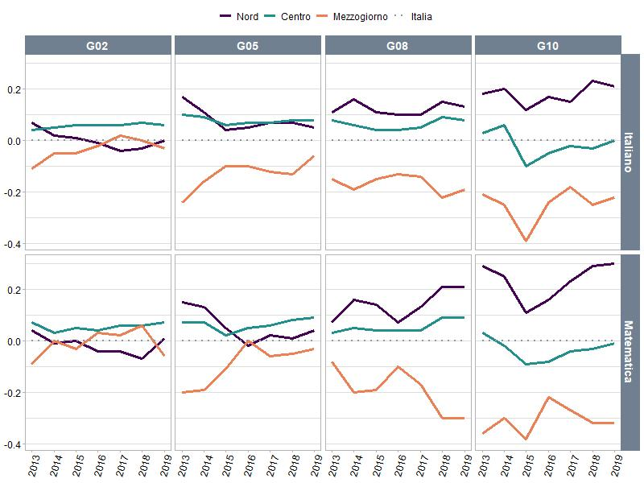
Analisi diacronica
G02 = classe II primaria
G05 = classe V primaria
G08 = classe III secondaria I grado
G10 = classe II secondaria II grado
Dati INVALSI Risultati nelle prove standardizzate di italiano e matematica in sequenza storica dal 2013 al 2019

Slide 12
Analisi di contesto
ESCS | Scuole in forte difficoltà | Tutte le altre scuole
Basso | 100,0 | 25,5
Medio-Basso | 0,0 | 26,4
Medio-Alto | 0,0 | 21,1
Alto | 0,0 | 24,9
Costituzione, art. 3: «È compito della Repubblica rimuovere gli ostacoli di ordine economico e sociale, che, limitando di fatto la libertà e l'eguaglianza dei cittadini, impediscono il pieno sviluppo della persona …»

Slide 13
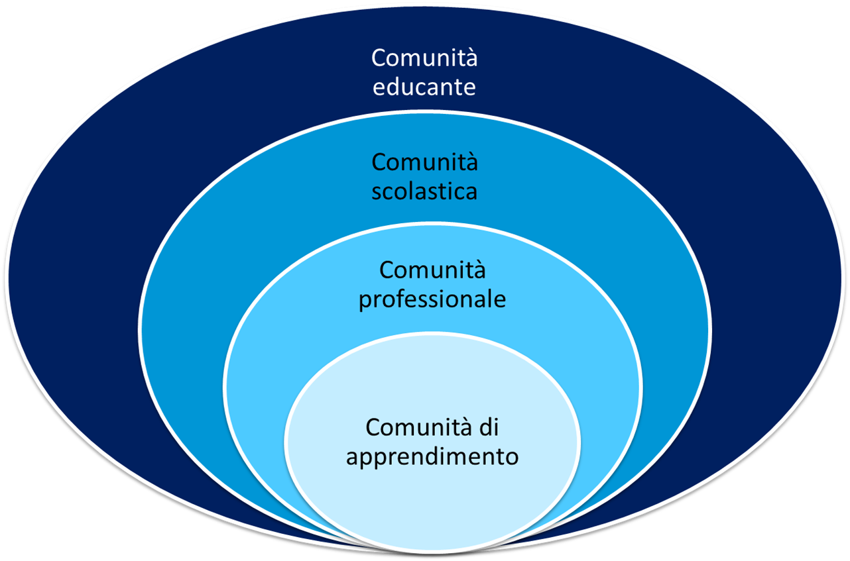
Dall’aula alla comunità educante: un ecosistema educativo

Slide 14
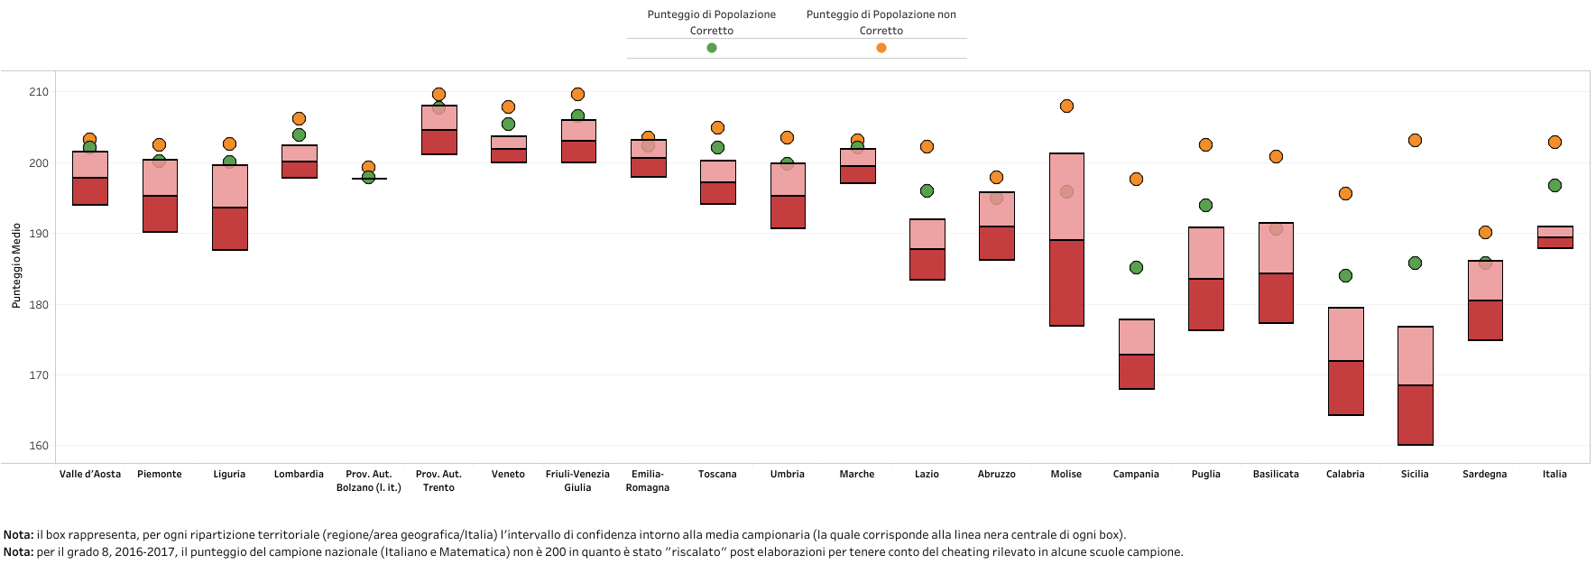
Una prima risposta - inefficace
D.M. 170/2022 - «Istruzioni operative» 30/12/2022
Target
Il valore numerico risulta già precompilato da sistema con il target definito in proporzione al numero di alunni frequentanti, alla percentuale di fragilità e al finanziamento ricevuto.
Numero di studenti che hanno frequentato le attività (target ITA)
Punteggio non corretto
In Italia l’analfabetismo funzionale tra i 16 e i 65 anni è del 27,9%
Circa 3 Italiani su 10 sono analfabeti di ritorno
PIAAC, Programme for the International Assessment of Adult Competencies (2016)

Slide 15
Una seconda risposta - efficace
Rielaborazione da fonte: D. Maziana, S. Poy, A. Rosina, E. Sironi. https://www.iprase.tn.it/documents/20178/1593139/12+Alternanza+e+soft+skills

Slide 16
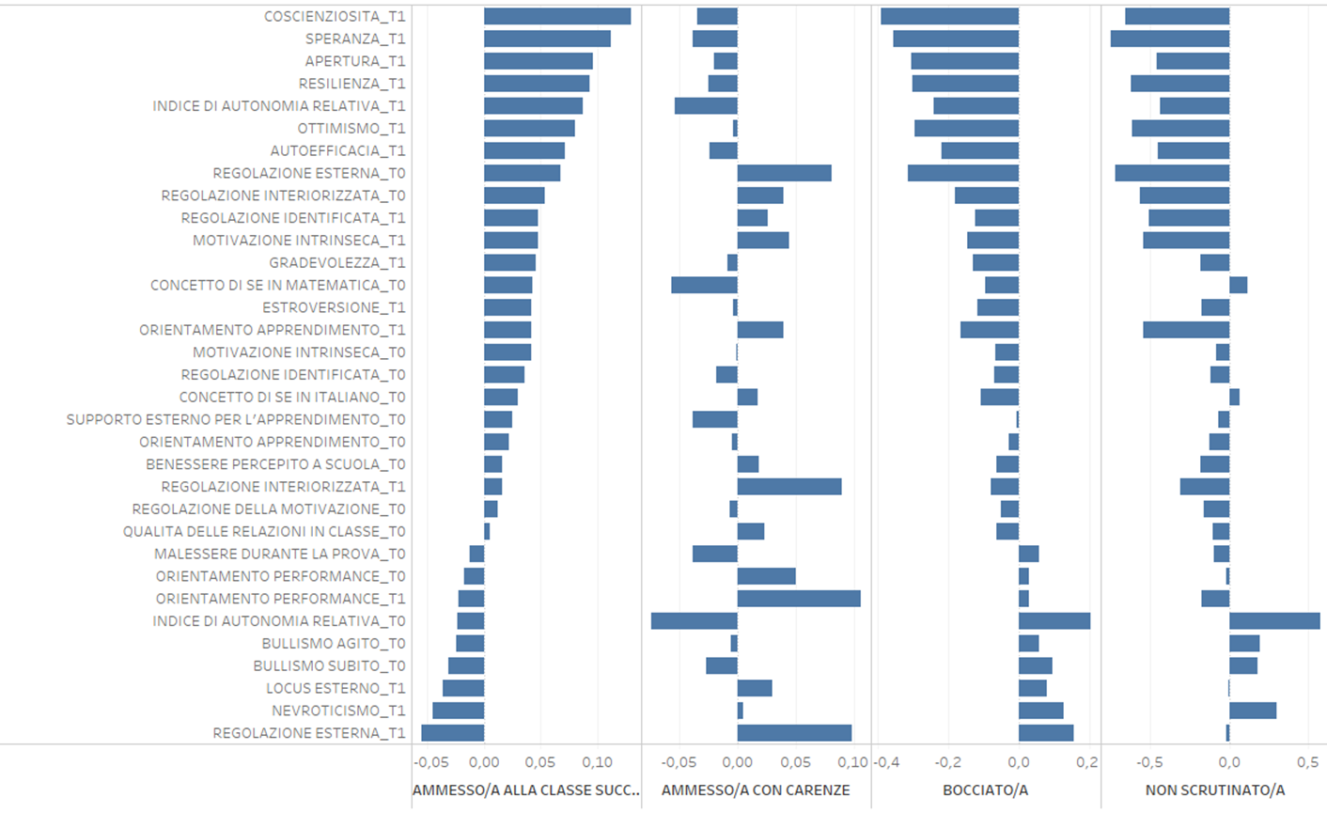
Rapporto tra competenze trasversali ed esiti scolastici
Fonte: Dipartimento Istruzione e Cultura, PAT, 2022

Slide 17
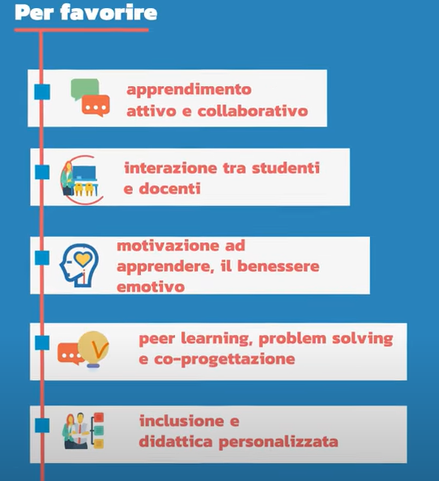
Next generation classrooms
Connessioni con:
“Intervento straordinario finalizzato alla riduzione dei divari territoriali e alla lotta alla dispersione» scolastica”, Missione 4 – Componente 1 – PNRR

Slide 18
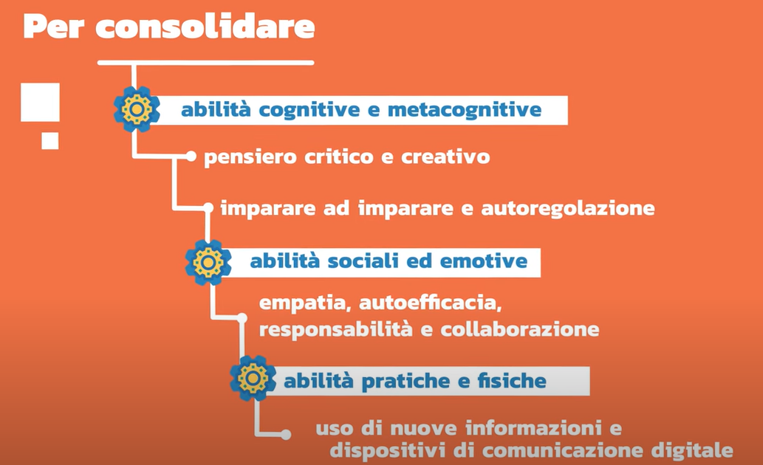
Piano scuola 4.0 – MIM 2022

Slide 19




Dalla dissipazione all’organizzazione: progetti strutturali
LA SCUOLA E IL SUO CONTESTO
LE SCELTE STRATEGICHE
Aspetti generali
Priorità desunte dal RAV
Obiettivi formativi prioritari (art. 1, comma 7 L. 107/15)
Piano di miglioramento
Principali elementi di innovazione
Iniziative previste in relazione a… PNRR
Analisi del contesto e dei bisogni del territorio
Caratteristiche principali della scuola
Ricognizione attrezzature e infrastrutture materiali
Risorse professionali
L'OFFERTA FORMATIVA
L’ORGANIZZAZIONE
Aspetti generali
Traguardi attesi in uscita
Insegnamenti e quadri orario
Curricolo di Istituto
Percorsi per le competenze traversali e per l’orientamento
Iniziative di ampliamento dell’offerta formativa
Attività previste per favorire la Transizione ecologica e culturale
Attività previste in relazione al PNSD
Valutazione degli apprendimenti
Azioni della Scuola per l'inclusione scolastica
Piano per la didattica digitale integrata
Aspetti generali
Modello organizzativo
Organizzazione Uffici e modalità di rapporto con l'utenza
Reti e Convenzioni attivate
Piano di formazione del personale docente
Piano di formazione del personale ATA

Slide 20
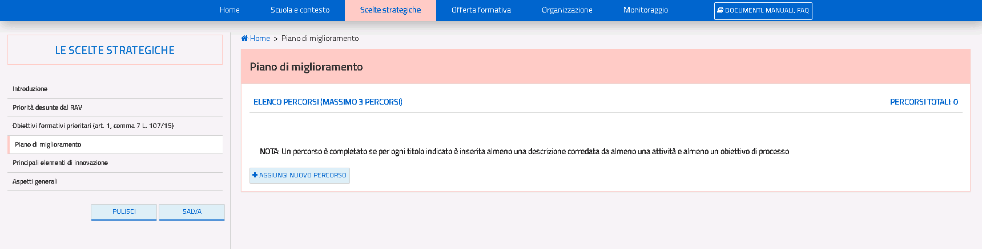
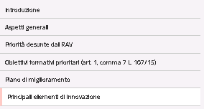

Nuova sottosezione
«Iniziative previste in relazione alla Missione 1.4-Istruzione del PNRR»
Nella nuova sottosezione la scuola ha la possibilità di descrivere e dare evidenza delle attività curriculari ed extracurriculari in attuazione delle azioni del PNRR.
È previsto un collegamento tra le piattaforme per la gestione degli interventi previsti dal PNRR e le piattaforme del PTOF e del Curriculum dello studente
Iniziative previste in relazione alla «Missione 1.4-Istruzione» del PNRR
Iniziative previste in relazione alla «Missione 1.4-Istruzione» del PNRR
Elenco iniziative
NOTA: Un’iniziativa è completata se per ogni titolo indicato è indicato la tipologia e la linea d’investimento, un titolo, una descrizione.
Principali elementi di innovazione
Iniziative previste in relazione alla «Missione 1.4-Istruzione» del PNRR

Slide 21
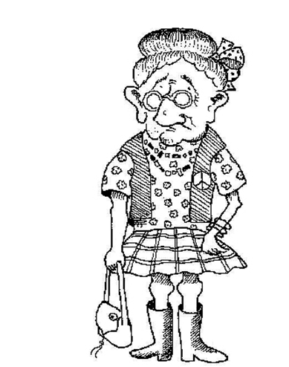
Le competenze dei docenti
«La funzione (?) docente …
per la trasmissione (?)
della cultura»
(DPR 31 maggio 1974, n. 417, art. 4)

Slide 22
Lo sviluppo professionale dei docenti - Ministero dell’Istruzione 2018
Disciplina | 1 Conoscenze culturali e disciplinari dei saperi che sono “oggetto” di insegnamento 2 Conoscenze epistemologiche-disciplinari e metodologico-disciplinari

Slide 23
Lo sviluppo professionale dei docenti - Ministero dell’Istruzione 2018
Disciplina | 1 Conoscenze culturali e disciplinari dei saperi che sono “oggetto” di insegnamento 2 Conoscenze epistemologiche-disciplinari e metodologico-disciplinari
Didattica | 3 Insegnamento pianificato e strutturato per l’apprendimento 4 Strategie didattiche per sostenere l’apprendimento di tutti gli studenti 5 Metodi e strategie di valutazione per promuovere l’apprendimento 6 Gestione delle relazioni e dei comportamenti in classe

Slide 24
Lo sviluppo professionale dei docenti - Ministero dell’Istruzione 2018
Disciplina | 1 Conoscenze culturali e disciplinari dei saperi che sono “oggetto” di insegnamento 2 Conoscenze epistemologiche-disciplinari e metodologico-disciplinari
Didattica | 3 Insegnamento pianificato e strutturato per l’apprendimento 4 Strategie didattiche per sostenere l’apprendimento di tutti gli studenti 5 Metodi e strategie di valutazione per promuovere l’apprendimento 6 Gestione delle relazioni e dei comportamenti in classe
Organizzazione | 7 Partecipazione ai processi di autovalutazione e miglioramento 8 Capacità di lavoro collaborativo tra docenti

Slide 25
Lo sviluppo professionale dei docenti - Ministero dell’Istruzione 2018
Disciplina | 1 Conoscenze culturali e disciplinari dei saperi che sono “oggetto” di insegnamento 2 Conoscenze epistemologiche-disciplinari e metodologico-disciplinari
Didattica | 3 Insegnamento pianificato e strutturato per l’apprendimento 4 Strategie didattiche per sostenere l’apprendimento di tutti gli studenti 5 Metodi e strategie di valutazione per promuovere l’apprendimento 6 Gestione delle relazioni e dei comportamenti in classe
Organizzazione | 7 Partecipazione ai processi di autovalutazione e miglioramento 8 Capacità di lavoro collaborativo tra docenti
Comunità educante | 9 Padronanza del contesto professionale, con le sue regole e responsabilità 10 Capacità di saper vivere il rapporto con il territorio e la comunità

Slide 26
Lo sviluppo professionale dei docenti - Ministero dell’Istruzione 2018
Disciplina | 1 Conoscenze culturali e disciplinari dei saperi che sono “oggetto” di insegnamento 2 Conoscenze epistemologiche-disciplinari e metodologico-disciplinari
Didattica | 3 Insegnamento pianificato e strutturato per l’apprendimento 4 Strategie didattiche per sostenere l’apprendimento di tutti gli studenti 5 Metodi e strategie di valutazione per promuovere l’apprendimento 6 Gestione delle relazioni e dei comportamenti in classe
Organizzazione | 7 Partecipazione ai processi di autovalutazione e miglioramento 8 Capacità di lavoro collaborativo tra docenti
Comunità educante | 9 Padronanza del contesto professionale, con le sue regole e responsabilità 10 Capacità di saper vivere il rapporto con il territorio e la comunità
Cura professionale | 11 Alimentare la propria competenza attraverso una formazione permanente

Slide 27
Risultati e processi attesi
Decreto ministeriale 24/06/2022 n. 170
I risultati attesi delle azioni sono i seguenti:
miglioramento degli apprendimenti delle studentesse e degli studenti e dei livelli di competenze disciplinari e trasversali raggiunti;
diminuzione dell’abbandono e delle assenze;
miglioramento delle competenze di comune progettazione e riflessione di docenti ed educatori;
consolidamento di un modello di scuola inclusiva improntato a inter-professionalità, innovazione didattica, co-progettazione, co-programmazione;
forte interazione tra scuola, comunità educante, enti locali e territorio.
Inoltre, “al fine di garantire la massima efficacia degli interventi” si sollecita l’opportunità di:
costituire reti di scuole
prevedere un cronoprogramma pluriennale
assicurare l’orientamento fra la scuola secondaria di primo e secondo grado, secondo un approccio di tipo longitudinale e preventivo dell’insuccesso scolastico
potenziare le competenze anche all’esterno della scuola, con una piena integrazione del percorso curricolare con le attività extracurricolari e con la valutazione degli apprendimenti
promuovere attività di co-progettazione e cooperazione fra la scuola e la comunità locale

Slide 28
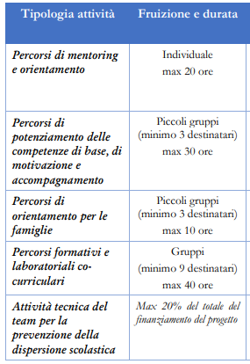
Alcune proposte per USR per la Toscana
(D.M. 170/2022 – Istruzioni operative)
Scuole in rete per:
«il miglioramento delle competenze di comune progettazione e riflessione di docenti ed educatori» (DM 170/2022)
Percorso di formazione per i docenti sui nuclei fondanti le discipline (in particolare) di italiano, matematica, (inglese) per il miglioramento delle competenze di base e dei target attesi con le attività di mentoring e di potenziamento
(Percorso NON finanziato dal DM 170/2022, possibilità di valorizzare il Piano di formazione 2022/2023)

Slide 29
Alcune proposte per USR per la Toscana
(D.M. 170/2022 – Istruzioni operative)
Scuole in rete per:
promuovere l’autorientamento come conoscenza delle proprie potenzialità e l’orientamento per il successo formativo e «assicurare l’orientamento fra la scuola secondaria di primo e secondo grado, secondo un approccio di tipo longitudinale e preventivo dell’insuccesso scolastico» (DM 170/2022)
Percorso di informazione e formazione per studenti e famiglie (docenti) per «assicurare l’orientamento secondo un approccio di tipo longitudinale e preventivo dell’insuccesso scolastico»
(percorso finanziato dal DM 170/2022)

Slide 30
Alcune proposte per USR per la Toscana
(D.M. 170/2022 – Istruzioni operative)
Scuole in rete per il:
«consolidamento di un modello di scuola inclusiva improntato a inter-professionalità, innovazione didattica, co-progettazione, co-programmazione; forte interazione tra scuola, comunità educante, enti locali e territorio»
Percorsi per potenziare le competenze anche all’esterno della scuola, con una piena integrazione del percorso curricolare con le attività extracurricolari e con la valutazione degli apprendimenti; per promuovere attività di co-progettazione e cooperazione fra la scuola e la comunità locale
(percorsi finanziati dal DM 170/2022)

Slide 31

Per (non) concludere
«Nel libro che ho scritto con Alessandro Amadori, ‘È l’Italia che vogliamo’, ricordo che il più grande uomo di Stato romano, Ottaviano Augusto, aveva una particolare considerazione anzitutto per due figure professionali: il medico e l’insegnante».
Giuseppe Valditara (intervista TUTTOSCUOLA 4 gennaio 2023)

Slide 32

Motore di ricerca: medico antica Roma

Slide 33
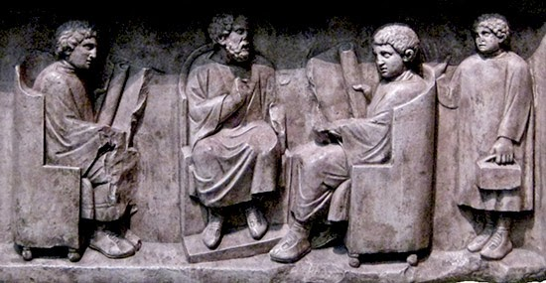
Motore di ricerca: insegnante antica Roma

Slide 34
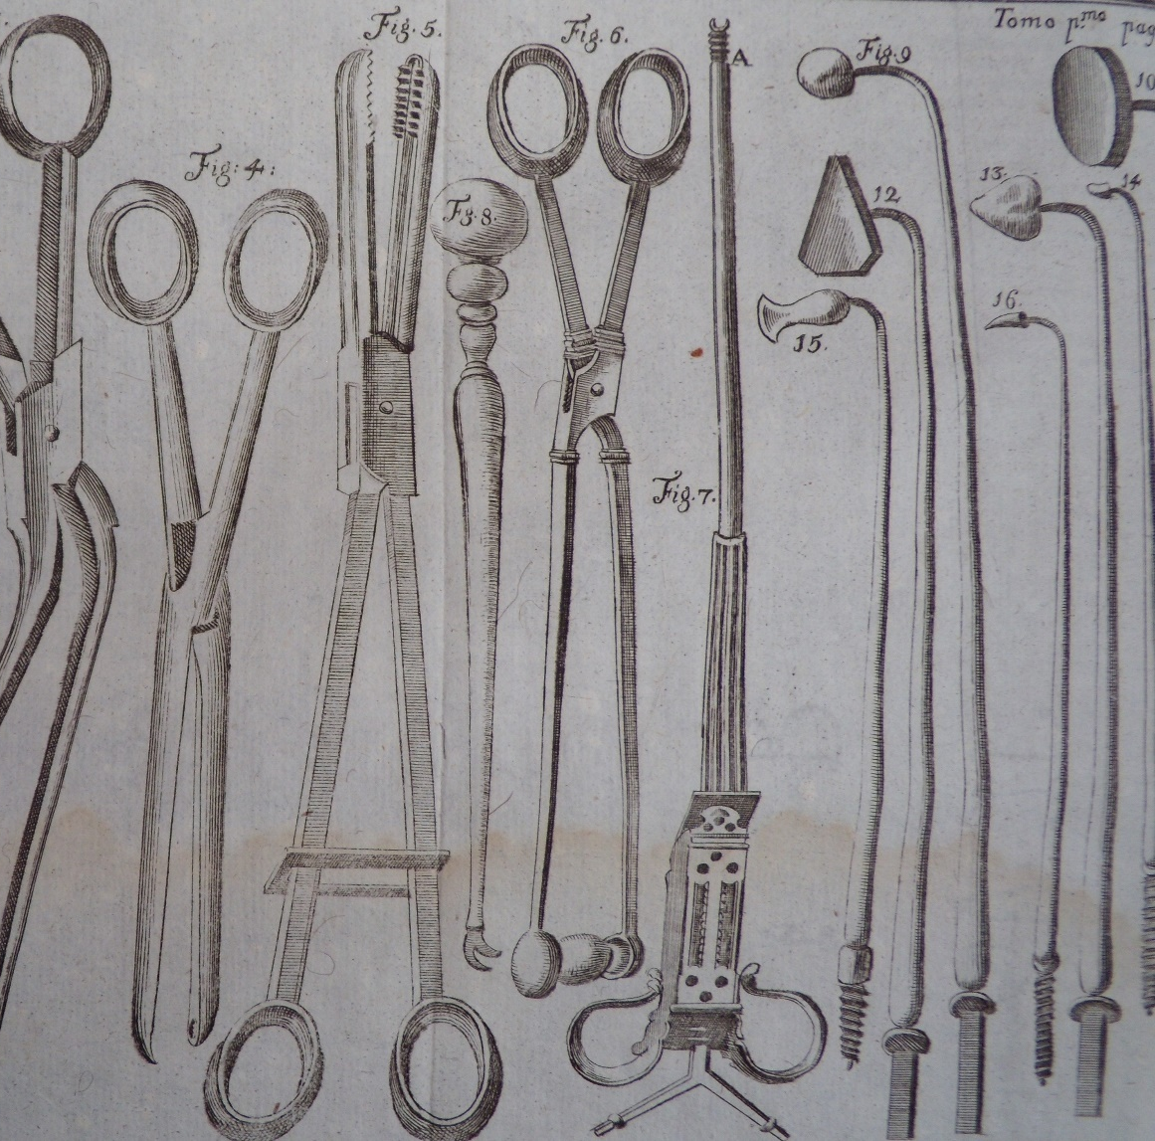
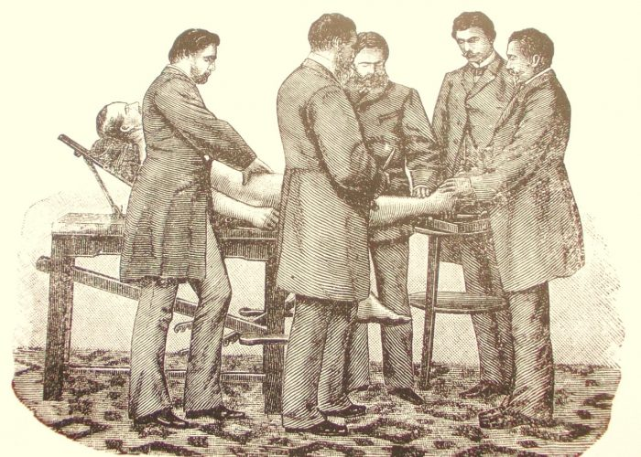

Slide 35
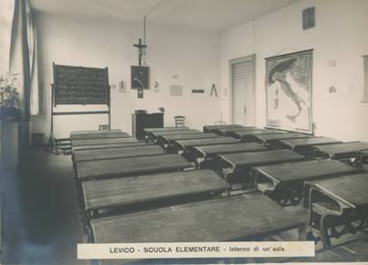

Slide 36

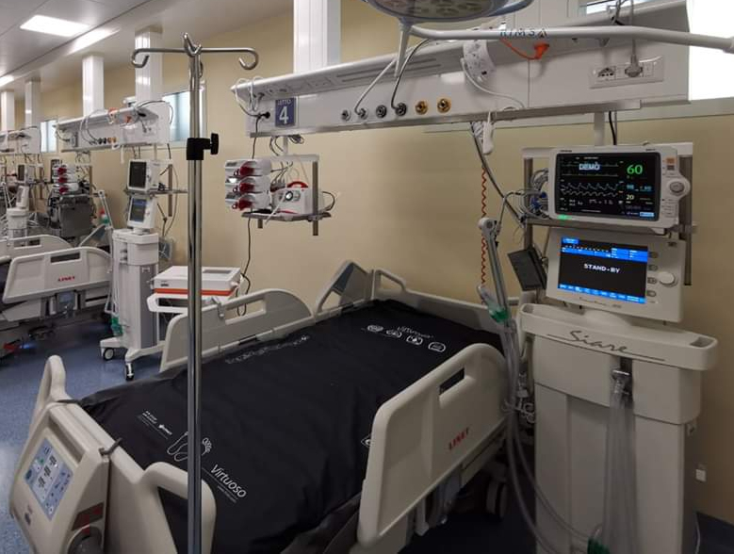

Slide 37
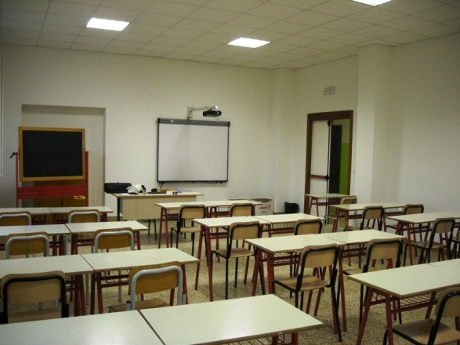

Slide 38
In educazione contano le persone,
l’apprendimento è sempre un processo relazionale

Slide 39

grazie

